Slide 1
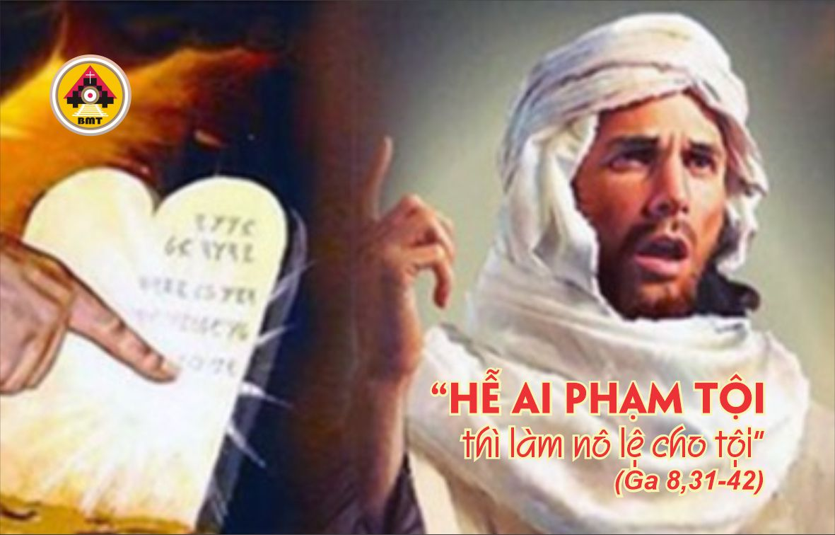
THỨ TƯ TUẦN V MÙA CHAY

Slide 2

Chúa là Đấng giải thoát tôi khỏi cơn giận của quân thù. Lạy Chúa, Chúa nâng tôi lên cao vượt bọn người chống đối, và cứu tôi khỏi con người gian ác.
Ca nhập lễ

Slide 3

Bài Ðọc I: Ðn 3, 14-20. 91-92. 95
Trích sách Tiên tri Ðaniel.
“Người đã sai thiên thần của Người đến giải thoát các tôi tớ Người”.

Slide 4
Ðn 3, 52. 53. 54. 55. 56
Ðáp: Chúa đáng ca ngợi và tôn vinh muôn đời
ĐAP CA :

Slide 5
Chúa phán: “Ta là sự sống lại và là sự sống; ai tin Ta, sẽ không chết đời đời”.
Câu Xướng Trước Phúc Âm:

Slide 6
PHÚC ÂM: Ga 8, 31-42

Slide 7


Slide 8
Thiên Chúa đã đem chúng ta về nước Con yêu dấu của Chúa, trong Người chúng ta được ơn cứu rỗi nhờ Máu Người, và được ơn tha tội.
Ca Hiệp Lễ

Slide 9
Ca Kết Lễ

Slide 10
THỨ TƯ TUẦN V MÙA CHAY

